Slide 1
Informe Tesorero 2012-2013

Slide 2
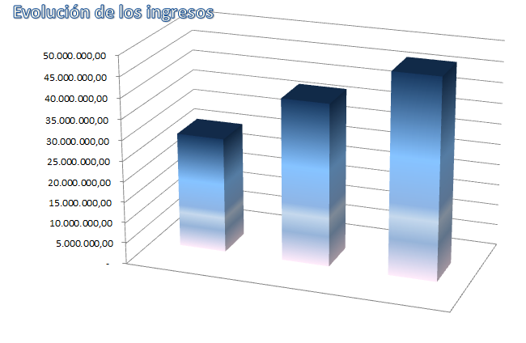
₵ 48,330.083,⁸⁸
₵ 39,248. 661,⁰⁰
₵27, 800. 830,²⁵

Slide 3
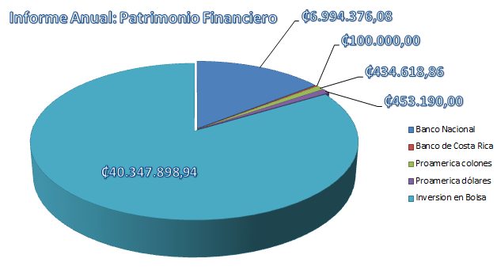
₵48,330.083,⁸⁸
Total del Patrimonio Financiero

Slide 4
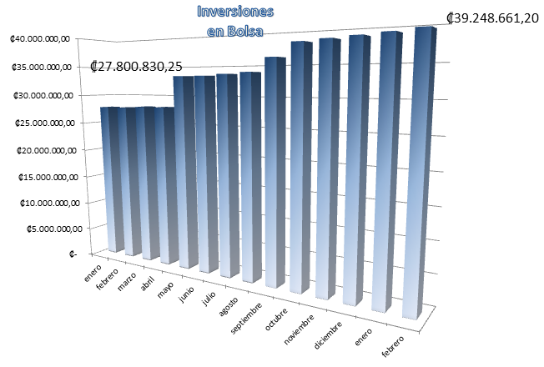

Slide 5
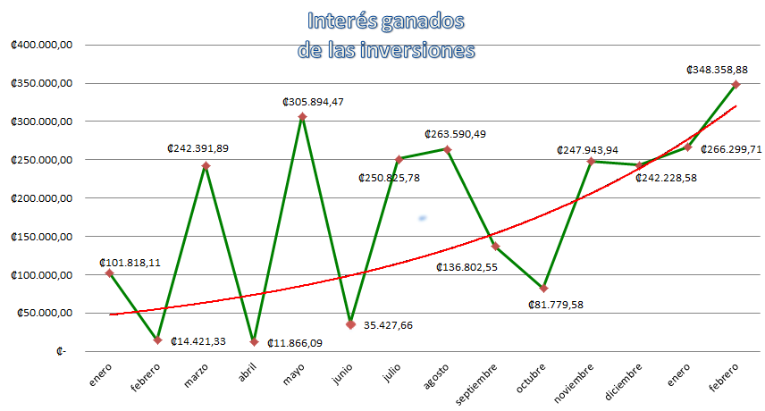
₵2,549.649,06
Total de Interés
ganados

Slide 6
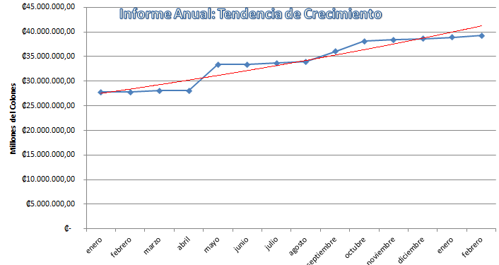
70,83%
de Crecimiento

Slide 7
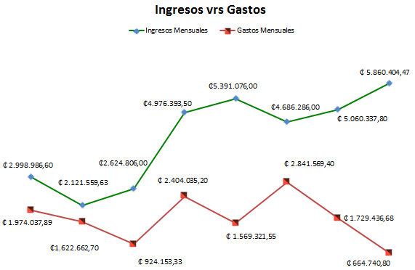
Noviembre
Setiembre
Junio
Diciembre
Octubre
Julio
Agosto
Enero

